Slide 1
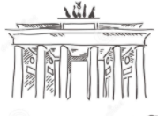
DEUTSCH
5.KLASSE
THEMA DER STUNDE:
“Mein Lieblingsjahreszeit”

Slide 2
PLAN DER STUNDE:
Wir singen ein Lied
Wir lernen Wörter
Wir lesen den Text
Wir machen Übungen
Wir antworten auf die Fragen
Aufgabe für selbständige Arbeit

Slide 3
Das Lied

Slide 4
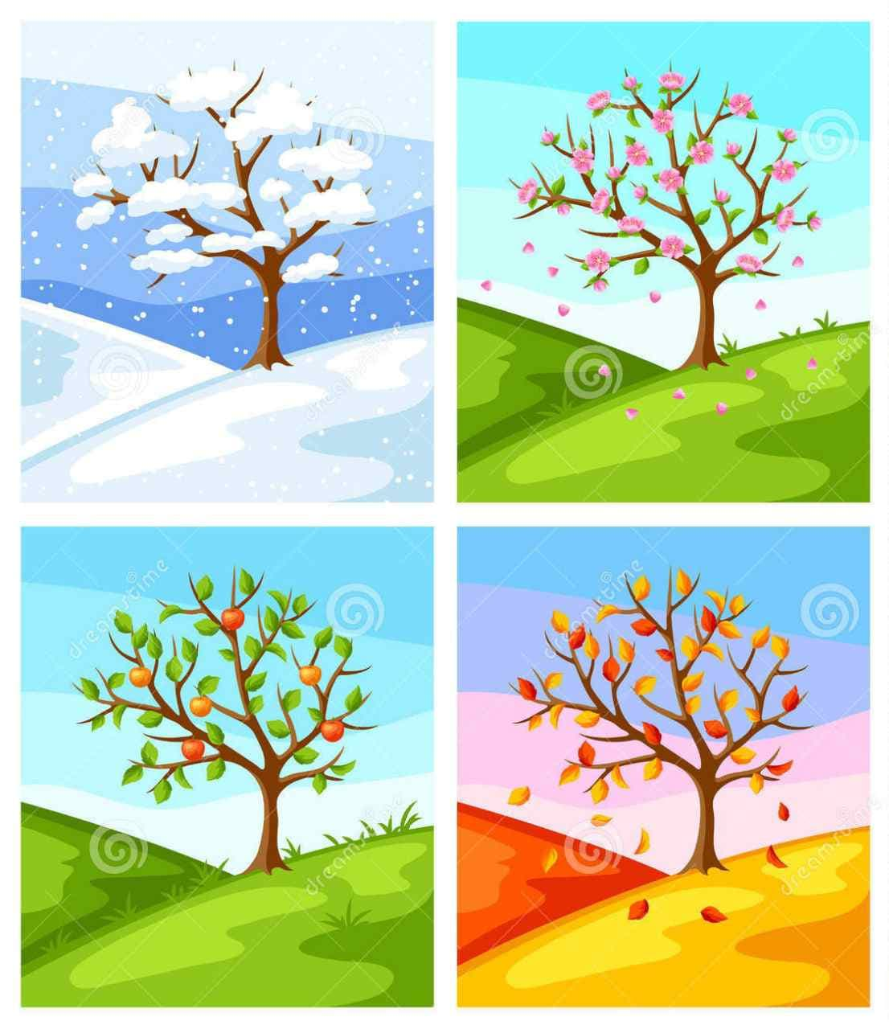
Die Jahreszeiten
Der Winter
Der Frühling
Der Sommer
Der Herbst

Slide 5
Wir stellen Fragen zum Text
Wieviel Jahreszeiten hat das Jahr?
Welche Jahreszeiten wissen wir?
Wieviel Monate dauert jede Jahreszeit?

Slide 6
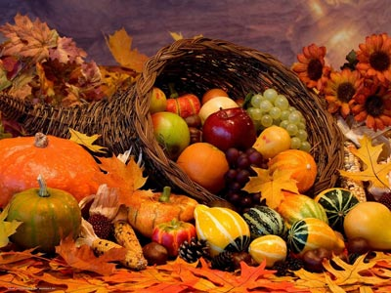
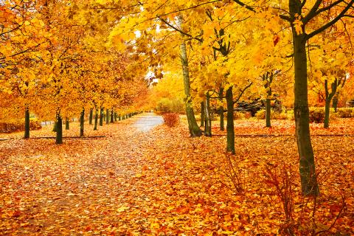
Beschreiben das Bild
Der Herbst kommt nach dem Sommer. Das Wetter im Herbst ist oft schlecht. Die Luft ist kalt.Oft weht ein kalter Wind. Es regnet oft. Die Vögel singen nicht. Die Bäume sind bunt.

Slide 7
Wir stellen Fragen zum Text
Wann kommt der Herbst?
Wie ist das Wetter im Herbst?
Regnet es oft im Herbst?

Slide 8
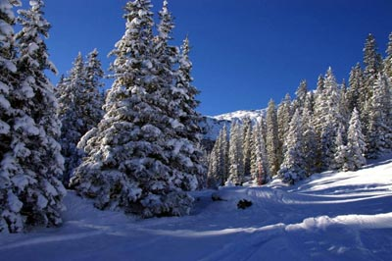
Der Winter
Nach dem Herbst kommt der Winter. Es ist kalt. Es schneit oft. Alles ist weiß. Die Kinder lieben den Winter. Der Winter bringt den Kindern viel Freude. Sie laufen Schi und Schlittschuh, spielen Hockey, rodeln, machen eine Schneeballschlacht, bauen einen Schneemann.

Slide 9
Wir stellen Fragen zum Text
Wann kommt der Winter?
Was machen die Kinder im Winter?
Schneit es oft im Winter?

Slide 10
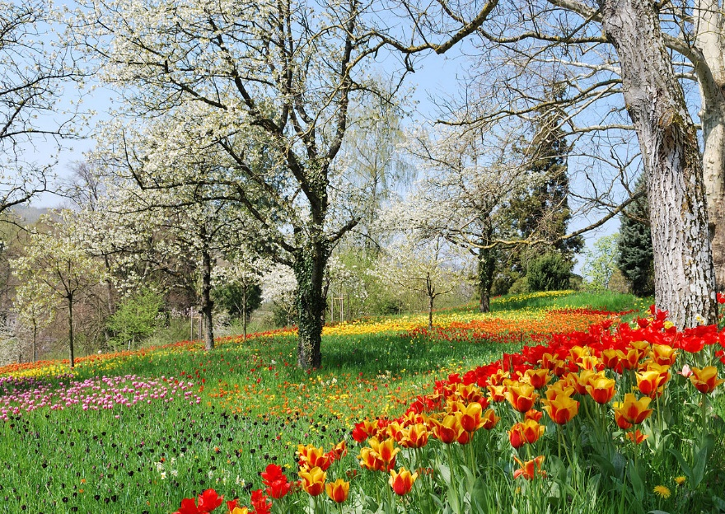
Der Frühling
Der Frühling ist dа. Die Sonne scheint hell. Es ist warm. Alles ist grün. Der Himmel ist blau. Die Luft ist warm. Die Vögel singen. Überall sind Blumen. Es regnet.
Die Menschen arbeiten im Garten.

Slide 11
Wir stellen Fragen zum Text
Wie ist das Wetter im Frühling?
Sind überall Blumen?
Wo arbeiten die Menschen?

Slide 12
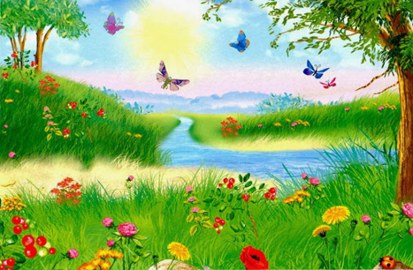
Der Sommer
Der Sommer ist eine schöne Jahreszeit. Was mich angeht, ist meine Lieblingsjahreszeit der Sommer. Ich habe den Sommer gern. Ich habe meinen Geburtstag
im Sommer. Das Wetter ist heiß.
Die Sonne scheint. Die Blumen blühen. Die Kinder sind lustig. Sie haben Sommerferien. Die Jungen und Mädchen treiben Sport, spielen Fußball, baden im Flüß, fahren Boot, liegen in der Sonne.

Slide 13
Wir stellen Fragen zum Text
Warum sind die Kinder lustig?
Was machen die Kinder?
Blühen die Blumen?

Slide 14
Tests
1. Wieviel Jahreszeit hat das Jahr?
a) 4; b) 3; c) 5
2. Jede Jahreszeit hat ... Monate?
a) 4; b) 3; c) 5
3. Der Winter bringt uns ...
a) Schnee; b) Blumen; c) Torte
4. Nach dem Winter kommt ...
a) der Frühling; b) der Sommer; c) der Herbst
5. Wann spielen die Kinder Hockey?
im Herbst; b) im Sommer;
c) im Winter
6. Es ist heiß ...
im Sommer; b) im Herbt;
c) im Winter
7. Die Wintermonate heißen ...
Dezember, Januar, Februar;
Juni, Juli, August;
September, Oktober, Nobember.
8. Wann blühen die Blumen?
im Herbst; b) im Winter;
c) im Frühling
9. Überall liegt Schnee ...
im Herbst; b) im Winter;
c) im Sommer
10. Die wärmste Jahreszeit ist ...
der Winter; b) der Frühling;
c) der Herbst

Slide 15
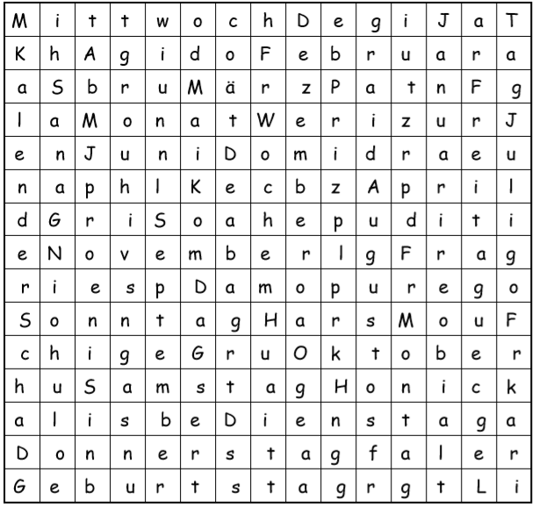
Wortgitter: Kalender

Slide 16
Selbständige Arbeit
Übung 2 Seite 120 :
Beantworten die Fragen!

Slide 17
Ende der Stunde
Unsere Stunde ist zu Ende
Danke für Aufmerksamkeit!
Auf Wiedersehen!

